Slide 1
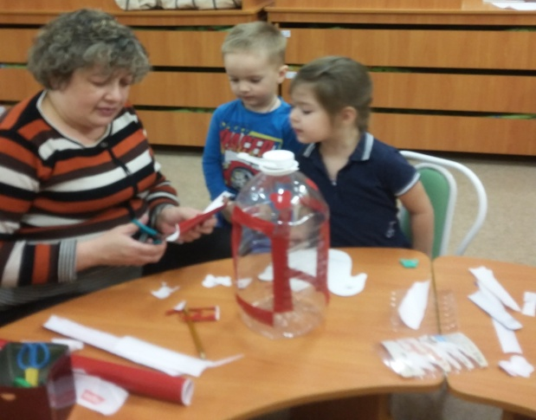
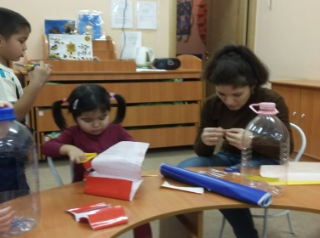
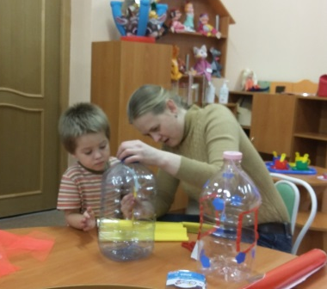
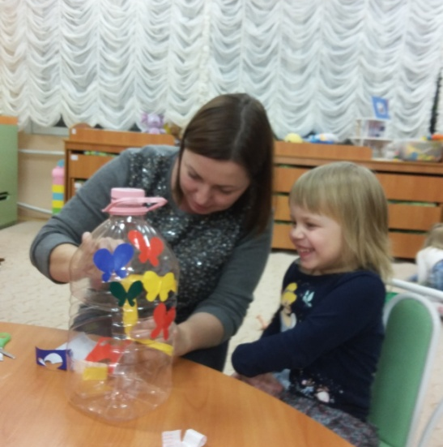
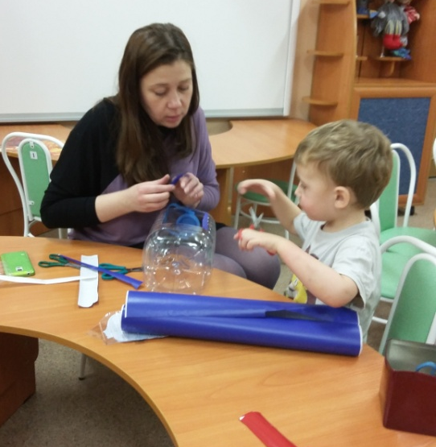
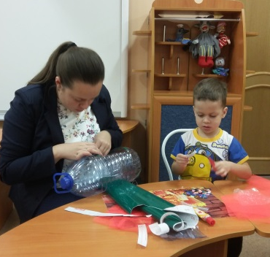
Мастер класс для родителей «кормушки для птиц» группа №10 «Солнышко»

Slide 2
Как сделать кормушку для птиц из пластиковой бутылки
Пластиковые бутылки - это самый подходящий материал для изготовления кормушки для птиц, если в вашем запасе не так много времени. Для создания кормушки подходят любые бутылки объемом от одного до пяти литров.
Вам потребуется:
- пластиковая бутылка от двух до пяти литров;
- скотч;
- ветка средней толщины длиной на 10 см больше диаметра бутылки;
- веревка.
Бутылку хорошо промыть и просушить. Взять ножницы с острыми кончиками и вырезать в бутылке, отступив от дна около пяти сантиметров, друг напротив друга два одинаковых отверстия высотой около 10 сантиметров. Что касается их ширины, то идеально - во всю ширину бутылки, оставив лишь небольшие перемычки между "окошками" около двух сантиметров, чтобы они соединяли верхнюю и нижнюю часть бутылки.
Далее необходимо при помощи скотча обклеить срезы бутылки, чтобы птицы, садясь на кормушку, не поранились. Затем проделать небольшое отверстие в пробке от бутылки, взять веревку длиной от 30 до 50 сантиметров, соединить срезы вместе и продеть их в пробку, завязать крупный и прочный узел.
Проделать при помощи острого ножа или ножниц под вырезанными "окнами" два отверстия диаметром не больше приготовленной ветки (отверстия необходимо делать друг на против друга). Продеть в них ветку.
В дне бутылки проделать пять-семь маленьких отверстий, чтобы не скапливалась вода. Кормушка для птиц готова, теперь в нее можно насыпать корм и повесить, например, на дерево на участке.

Slide 3
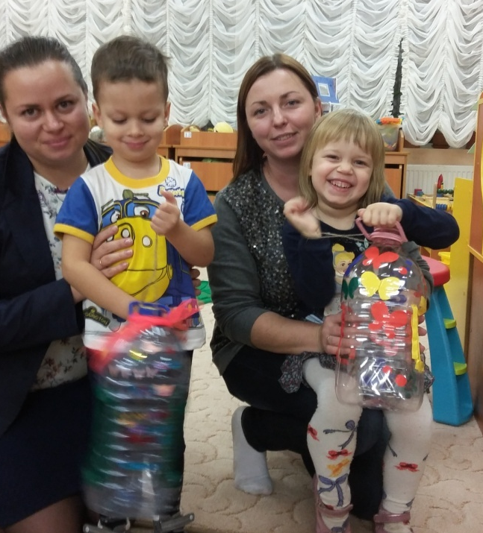
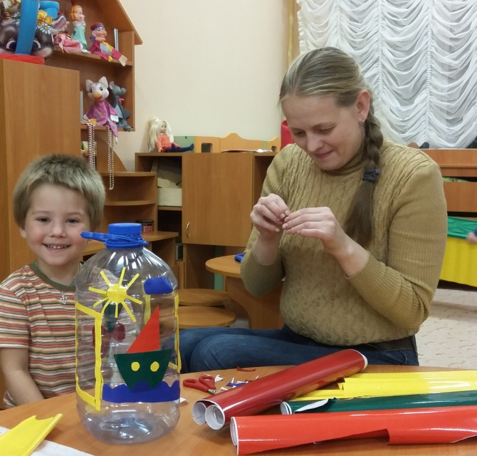
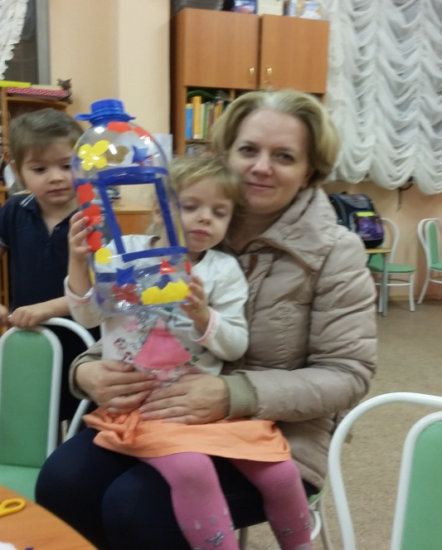
Вот такие замечательные кормушки
у нас получились!

Slide 4
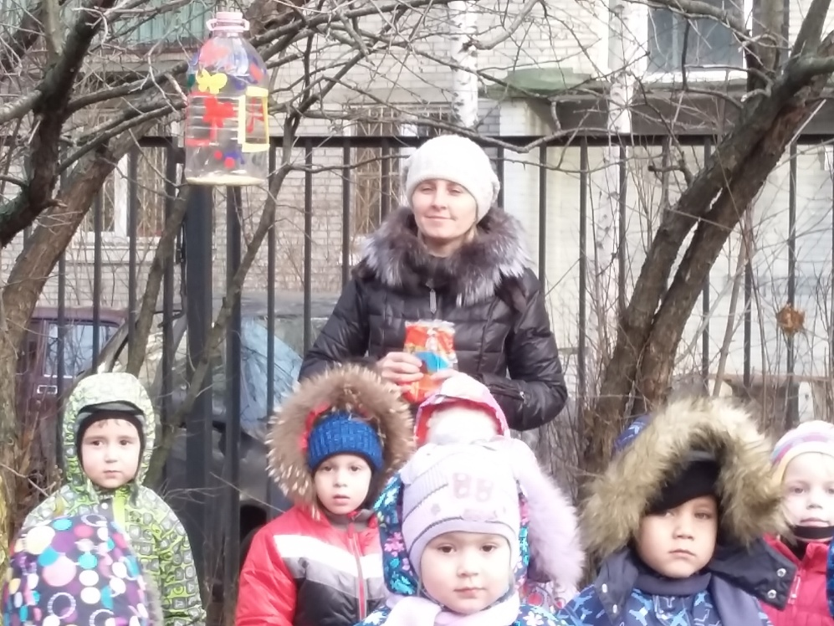
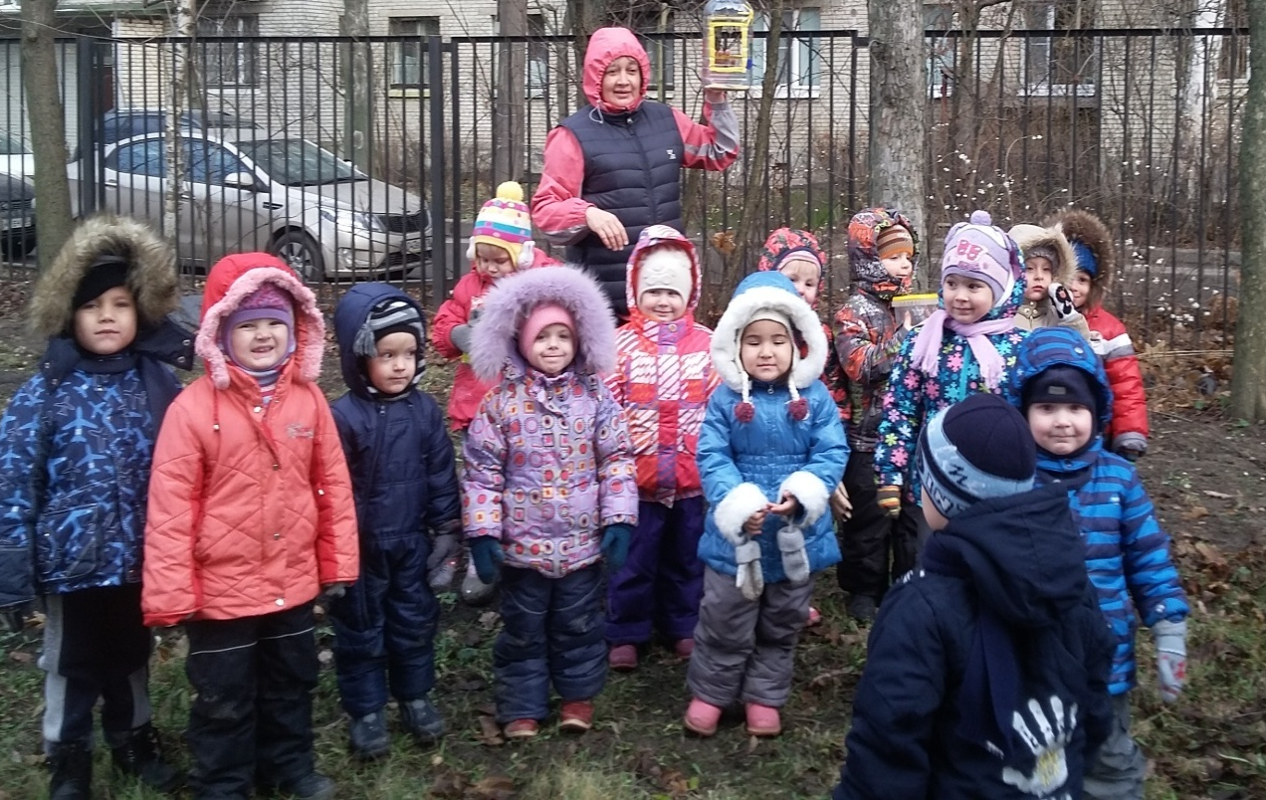
Покормите птиц зимой.
Пусть со всех концов
К вам слетятся, как домой,
Стайки воробьёв.

Slide 5
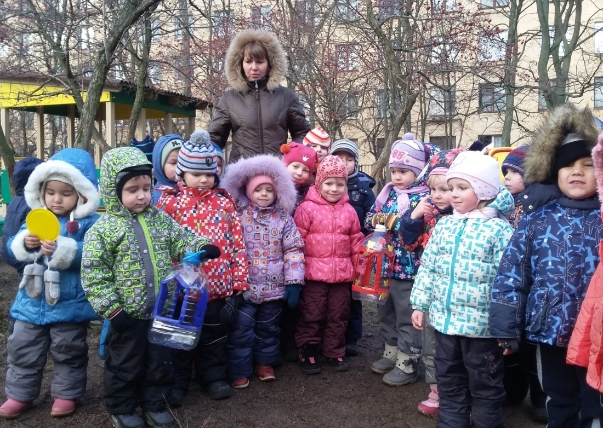
Давайте вместе покормим птиц!
группа «Акварельки»
и группа «Солнышко»

Slide 6
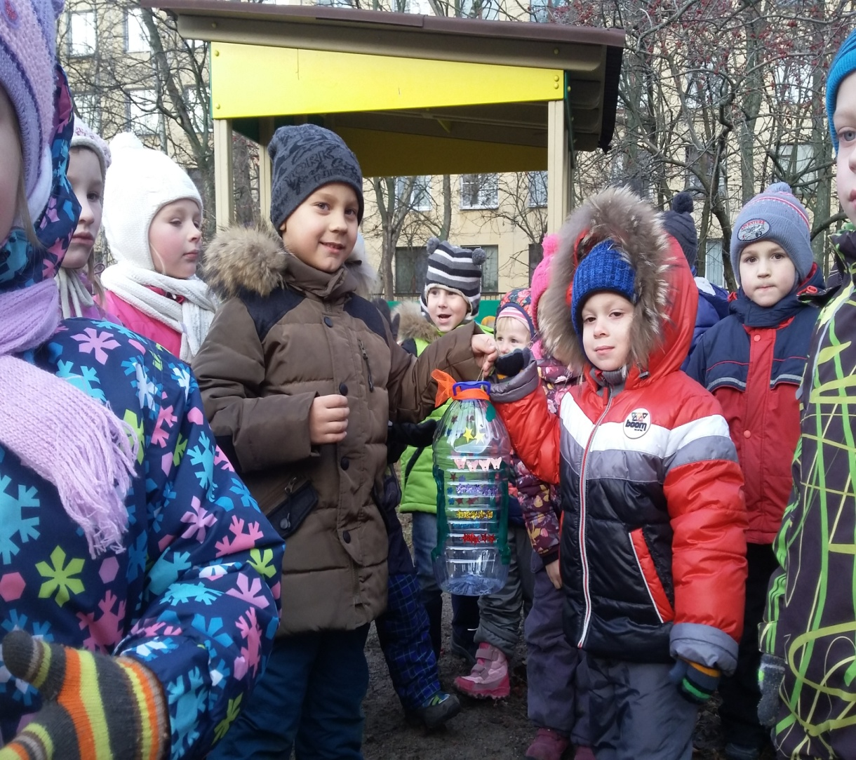
Группа « Непоседы» приняла эстафету « Помощи пернатым»

